Slide 1
프리엔드/다소니 사용자 시나리오
2021.04.26

Slide 2
(미리보기)
회원가입
MBTI 검사 여부 체크
사용자
니즈
 | 1. 필수조건 반영 (나이/종교/정치적 성향)
간단 MBTI 성향 검사 → 당신은 이런 성향인데, 이런 성향의 사람들과 어울립니다. 매칭이 되고 싶으면(어그로 끄는 멘트) 회원가입하세요. 홍보용 웹/ 어플 다운 후 검사, 검사를 하셨다면(타 MBTI 결과 입력) 회원가입, 로그인으로 바로 진행 카톡 공유하기 (카톡 API?) 광고 없이 - 웹에서는 광고가 있는데, 앱에서는 광고가 없습니다 광고가 있을 경우 하단에 작게 | 카카오/네이버/구글 연동 가입하기 + 새로 만들기(핸드폰 본인인증 - 유료) 간단한 인증 절차 성별 확인 사람관리필요(관리자 실명 보기) | MBTI를 안 했을 경우 : 아직 검사를 하지 안하셨군요! 추천을 받으려면 – 검사를 해야 다음으로 넘어감 이미 검사했을 경우 : 미리보기 결과 코드 입력 또는 타 MBTI 결과 입력 후 건너뛰기
기능

Slide 3
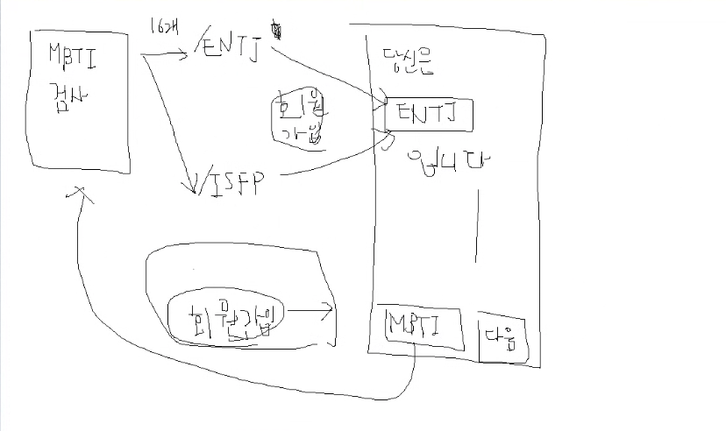
회원가입
(기본 인적사항)
미입력 시
기능 제한

Slide 4
연인 추천
채팅/대화
사용자
니즈
 |  | 아는 사람 피하는 기능 특정 지역 범위로 추천 관심친구 찜하기 MBTI(개인적인 특색으로 추천/소개) 메시지(쪽지) 보내기 | 질문 리스트 채팅방 개설 시 대화 소재 제공 사진 전송 금지 (프로필 사진만 열람) 상대방 목소리 짧게 듣기(일회성) – 관련 법규 확인 보이스톡 화상 통화
기능

